Slide 1
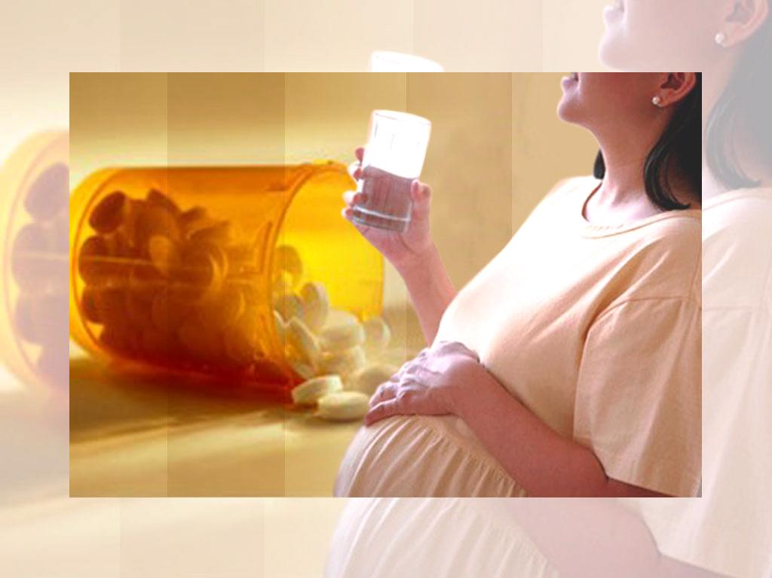
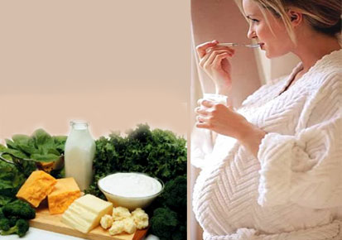
Konsumsi Obat dan Nutrisi Kehamilan
Arif Yusuf Wicaksana, M.Sc., Apt

Slide 2
Outline :
Sejarah penerapan indeks keamanan penggunaan obat oleh FDA.
Obat yang aman dikonsumsi ibu hamil (Aspek Farmakologis).
Obat yang berbahaya dikonsumsi ibu hamil (Aspek Farmakologis).
Nutrisi alami ibu hamil (Non Farmakologis).

Slide 3
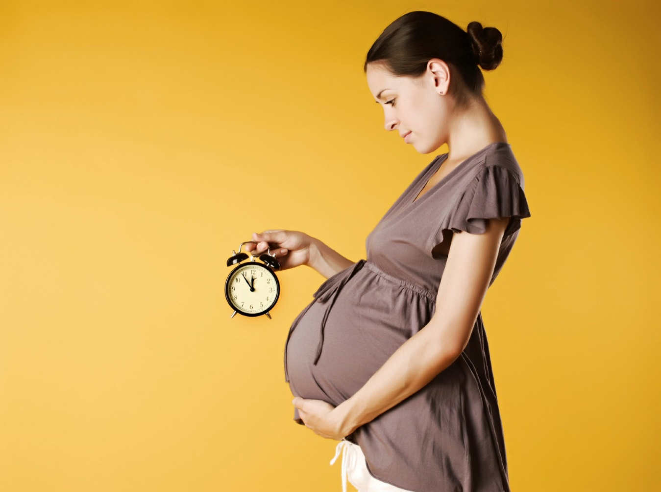
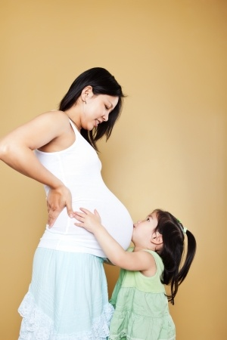
Fisiologi Ibu hamil

Slide 4
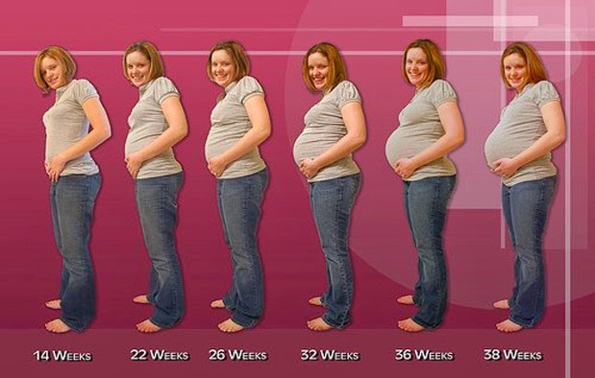

Slide 5
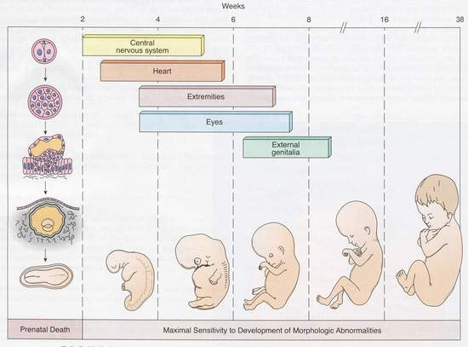

Slide 6
Ibu ^{obat} Plasenta Janin
Obat menembus plasenta dengan mekanisme difusi pasif.
Mudah menembus sawar plasenta bila:
BM rendah
Larut dalam lemak
Tak terionisasi

Slide 7
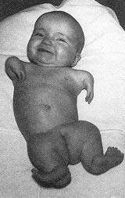
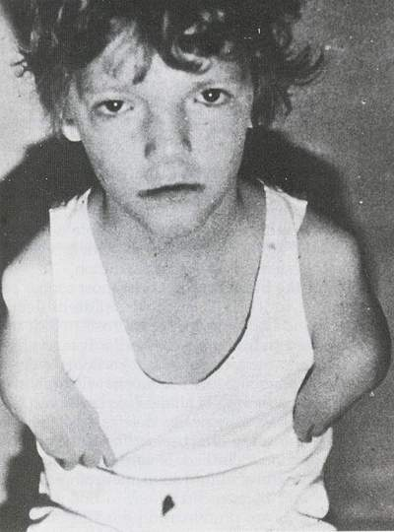
Thalidomide Case

Slide 8
Tragedi Thalidomide
Tragedi thalidomide, obat mual bagi ibu hamil, pada tahun 1950-an dan awal 1960-an itu menyebabkan ribuan bayi lahir dengan kecacatan yang parah.
Perusahaan farmasi Jerman untuk pertama kali menyampaikan permintaan maaf atas tragedi thalidomide - 50 tahun setelah obat untuk mengatasi mual pada pagi hari yang diminum ibu hamil pada tahun 1950-an dan awal 1960-an itu menyebabkan ribuan bayi lahir dengan kecacatan yang parah. CEO Grunenthal, Harald Stock, hari Jumat meminta maaf, dengan menyatakan "kami selama ini bungkam. Untuk itu, kami minta maaf." Kepala farmasi itu berbicara di Stolberg, Jerman, pada peresmian patung perunggu peringatan tragedi tersebut, yang melambangkan anak lahir tanpa anggota badan akibat thalidomide.

Slide 9
KLASIFIKASI KEAMANAN OBAT PADA KEHAMILAN (FDA)
A | Data klinik dipercaya obat tidak ada resiko
B | Penelitian pada hewan ada resiko, pada manusia tidak
C | Ada resiko, tapi bukan malformasi
D | Resiko pada malformasi janin
X | Kontraindikasi pada kehamilan

Slide 10
Kategori A = Aman untuk janin
Kategori B = Cukup aman untuk janin
Kategori C = Digunakan jika perlu, kemungkinan bisa ada efek samping pada janin
Kategori D = Digunakan jika darurat, bisa terjadi efek samping pada janin
Kategori X = Tidak pernah digunakan dan sangat berbahaya bagi janin

Slide 11
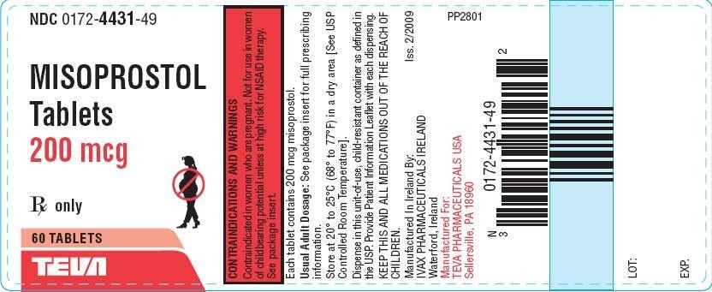

Slide 12
- Kategori A:
Adalah obat-obat yang telah banyak digunakan oleh wanita hamil tanpa disertai kenaikan frekuensi malformasi janin atau pengaruh buruk lannya (ex: parasetamol, penisilin, eritromisin, glikosida jantung, isoniazid serta bahan-bahan hemopoetik seperti besi dan asam folat.)

Slide 13
- Kategori B:
Meliputi obat-obat yang pengalaman pemakainya pada wanita hamil masih terbatas, tetapi tidak terbukti meningkatkan frekuensi malformasi atau pengaruh buruk lainnya pada janin.
B1 : Dari penelitian pada hewan tidak terbukti meningkatnya kejadian kerusakan janin (fetal damage). Contoh simetidin, dipiridamol, dan spektinomisin.
B2 : Data dari penilitian pada hewan belum memadai, tetapi ada petunjuk tidak meningkatnya kejadian kerusakan janin. Contoh ikarsilin, amfoterisin, dopamin, asetilkistein, dan alkaloid belladonna.
B3 : Penelitian pada hewan menunjukkan peningkatan kejadian kerusakan janin, tetapi belum tentu bermakna pada manusia. Contoh adalah karbamazepin, pirimetamin, griseofulvin, trimetoprim, dan mebendazol.

Slide 14
- Kategori C:
Merupakan obat-obat yang dapat memberi pengaruh buruk pada janin tanpa disertai malformasi anatomik semata-mata karena efek farmakologiknya. Umumnya bersifat reversibel (membaik kembali). Contoh analgetik-narkotik, fenotiazin, rifampisin, aspirin, antiinflamasi non-steroid dan diuretik

Slide 15
- Kategori D:
Obat-obat yang terbukti menyebabkan meningkatnya kejadian malformasi janin pada manusia atau menyebabkan kerusakan janin yang bersifat ireversibel (tidak dapat membaik kembali). Obat-obat dalam kategori ini jugamempunyai efek farmakologik yang merugikan terhadap janin.
Misalnya: androgen, fenitoin, pirimidon, fenobarbiton, kinin, klonazepam, valproat, steroid anabolik, dan antikoagulansia, Captopril (antihipertensi, gol ACE Inhibitor) Losartan, Valsartan (antihipertensi, gol Angiotensin II Reseptor Antagonis) Doksisiklin, Minosiklin, Tetrasiklin (antibiotika, gol Tetrasiklin) Amikasin, Gentamisin, Kanamisin, Neomisin (antibiotika, gol aminoglikosid)

Slide 16
- Kategori X:
Kategori X : Obat-obat yang berisiko tinggi menyebabkan kerusakan permanen pada janin. Obat-obat ini sebaiknya tidak digunakan pada kehamilan atau keadaan dimana seorang wanita diperkirakan telah hamil.
Salah satu obat dalam kategori X adalah : Misoprostol (Obat Maag), isotretionin dan dietilstilbestrol.

Slide 17
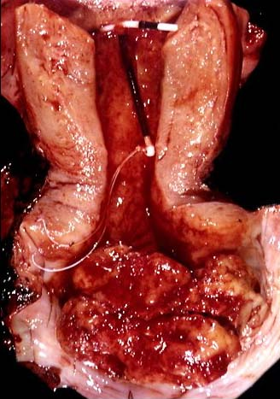
Diethylstilbestrol

Slide 18
OBAT-OBAT YANG BERPOTENSI MENIMBULKAN EFEK TERATOGENIK
Tetrasiklin → deposisi tulang in utero
Aminoglikosida → kerusakan ginjal tingkat ringan
Kloramfenikol → gray baby sindrome
Sulfonamide → kern icteric
Analgetik narkotik →retardasi pertumbuhan intra uterin

Slide 19
KONTRAINDIKASI PADA KEHAMILAN
Obat sitotoksik:
- Cyclofosfamid - MTX
- Busulphan
Vit. A & analognya:
- Isotritenoin, Etretinate
Obat Kardiovaskuler:
- ACE Inhibitor - Losartan
- Spironolacton

Slide 20
KONTRAINDIKASI PADA KEHAMILAN
Anti Jamur:
- Griseovulfin - Itraconazol
- Ketokonazol - Fluconazol
Anti Konvulsan:
- Karbamazepin
- Fenitoin
- Sodium valproat
Anti Inflamasi: Kolkisin

Slide 21
KONTRAINDIKASI PADA KEHAMILAN
Antibiotika:
- Aminoglikosid - Tetrasiklin
- Kloramfenikol - Vancomisin
- Nitrofurantoin
Anti Helmintik :
- Mebendazol

Slide 22
ANTIBIOTIKA
Drugs of choice: Penisilin atau turunannya
Beberapa Antibiotika tergolong Teratogen
- Tetrasiklin → tulang & gigi
- Gentamisin → teratogen pd hewan
- Streptomisin → efek toksik posnatal
- Eritromisin → - defek kardiovaskular
- cacat duct. Pylorus ?
- Penisilin V → kelainan kardiovaskuler

Slide 24
ANTIBIOTIKA KONTROVERSIAL
Cotrimoxazol → - risiko kelainan kongenital
- defek kardiovask ↑ ↑
☺Trimetropin & Sulfonamid menghambat pembentukan asam folat.
☺Cotrimoksazol tidak direkomendasikan utk digunakan dlm Trimester 1, disarankan pemakaiannya bersama dengan asam folat

Slide 25
ANTIBIOTIKA KONTROVERSIAL
1. Ciprofloksasin : teratogen ?
☺ Penelitian terbaru: tak terbukti
☺ Aman, setidaknya pd trimester 1
2. Metronidazol :
☺Terbukti aman, bahkan sekarang di rekomendasikan pada Tx Vaginosis Bakterial

Slide 26
ANTIBIOTIKA KONTROVERSIAL
Cefalosporin Generasi Baru : belum cukup bukti keamanannya dalam kehamilan.
→ Gunakan hanya bila obat lain tidak efektif.

Slide 27
Anti Jamur
Griseofulvin: Teratogen
KI pada ♀ hamil & kehamilan harus ditunda ± 1 bln pasca terapi obat ini.
Ketoconazol : menghalangi aromatase mikrosomal plasental & pembentukan sitikrom P-450.
Hindari pemakaian pd trimester awal.

Slide 28
ANTI EPILEPSI
Karbamazepin:
Neural Tube defect
Gangguan tumbuh kembang
Sodium Valproat
Spina bifida
Labiopalatoschisis
Pemberian anti epilepsi sebaiknya disertai asam folat.

Slide 29
OBAT KARDIOVASKULER (Anti Hipertensi)
Drug of choice : Metyl-dopa
Second line: ß-blockers, Ca antagonist.
AWAS: Singkirkan terlebih dahulu adanya PREEKLAMSIA, dan atau PIH (Pregnancy Induced Hypertesion).
Upayakan penurunan Tek. Darah ≤ 20%.
Awas: Intra Uterine fetal Death

Slide 30
ACE inhibitor
Teratogen → Fetal Toxic
KI pd kehamilan khususnya pd trimester 2 & 3
Menyebabkan disfungsi ginjal janin, oligohidramnion, defek osifikasi tengkorak, IUGR, stillbirth, dan kematian neonatal

Slide 31
ß-adrenergic antagonist
Aman digunakan pada trimester 3
Hati-hati pada trimester awal karena menyebabkan IUGR, hipokalsemia, & respiratory distress pada janin.
Sebaiknya digunakan pada kehamilan < 28 minggu hanya bila gagal dengan metyl dopa

Slide 32
PERHATIAN KHUSUS
Nifedipin → memperlemah kontraksi uterus → perdarahan post partum
Pemberian Nifedipin bersama MgSO4 bersifat sinergis.
Awas: 1. Hipotensi
2. Kontraksi uterus <<<
Nifedipin sebaiknya diberikan minimal 3 jam setelah pemberian MgSO4

Slide 33
Anti Aritmia
Digoxin & ß-blocker, atau Calsium antagonis dapat digunakan utk terapi supraventrikular aritmia dlm kehamilan.
Meski menembus sawar plasenta, namun obat-obat tsb tidak terlalu berbahaya bagi janin.
Untuk profilaktik pilihan pertama adalah
ß-blocker kardioselektif.

Slide 34
Obat Kardiovaskuler lain
Spironolacton : mempunyai efek anti androgenik pada tingkat testoteron, atau kemungkinan pada reseptor androstenedion.
Awas: obat ini dapat menyebabkan Anomali Genitalia Eksterna.

Slide 35
ANALGETIK
NSAIDs : paling sering digunakan.
NSAIDs dapat menyebabkan terjadinya
- oligohidramnion,
- perdarahan intrakranial,
- enterokolitis.
Pd pemakaian lama dapat menyebabkan perdarahan neonatal melalui inhibisinya pada fungsi platelet.

Slide 36
NSAIDs
Bahaya lain : Premature Closure of Ductus Arteriosus akibat gangguan pada sintesis prostaglandin.
Menurunkan kontraksi uterus : awas bahaya perdarahan postpartum
NSAIDs sebaiknya tidak digunakan pada trimester akhir kehamilan, atau hanya boleh digunakan pada kehamilan < 32 minggu.

Slide 40
Bagaimana Dengan Herbal ?
Cabe Puyang ?
Kunir Asem ?
Jahe ?
Brotowali ?

Slide 48
Nutrisi Ibu Hamil ( Non Farmakologi )
Sayur. Tahukah anda pada saat sedang hamil ibu hamil kekurangan dengan zat besi. Dengan mengkonsumsi sayuran hijau seperti bayam dan kangkung bisa menutupi kebutuhan harian anda yang sedang kekurangan zat besi. Pada sayuran hijau mengandung banyak zat besi, vitamin c folat dan serat yang tentunya membantu mengatasi berbagai problema ibu hamil.
Nasi Merah. Nasi jenis ini merupakan nasi yang berasal dari beras merah yang mempunyai banyak manfaat. Pada artikel sebelumnya juga dibahas tentang manfaat beras merah untuk penyakit diabetes. Nasi merah mengandung vitamin B, serat dan zat besi. Nasi merah merrupakan salah satu makanan dengan indeks glikemik rendah yang tentunya dengan indeks glikemik yang rendah membuat anda tahan lapar. Pada kandungan vitamin B sangat berguna untuk meproduksi sel darah merah dan sistem syaraf.

Slide 49
Buah Strawberry. Buah ini mengandung banyak sekali folat, serat, vit C dan antioksidan yang mempunyai manfaat melindungi bayi dari penyakit diabetes ataupun obesitas.
Minyak Ikan. Ibu hamil sangat penting agar mendapatkan sumber makanan yang mengandung minyak ikan seperti ikan Salmon yang mengandung asam lemak omega 3. Omega 3 dibutuhkan bayi untuk pertumbuhan dan perkembangan mata serta system syaraf pada bayi.
Pisang. Kandungan buah pisang mempunyai zat yang bernama potassium. Buah pisang juga bisa untuk mengatasi pegal dan capek. Pisang dibutuhkan agar bisa mengatasi kaki bengkak juga kram saat hamil. Buah pisang untuk ibu hamil bisa juga untuk menahan lapar lebih lama karena pisang merupakan buah dengan indeks glikemik rendah. Buah pisang juga kaya akan serat dan tentunya ini sangat baik buat mencegah sembelit pada ibu hamil. Saran saya sebaiknya buah pisang ini anda jadikan sebagai makanan cemilan pada saat senggang.

Slide 50
Daging Merah. Ibu hamil biasanya terkena anemia, nah tips untuk mengatasi anemia pada ibu hamil sebaiknya anda konsumsi daging merah namun tanpa lemak karena pada daging merah ini terdapat sumber zat besi dan protein yang cukup baik bagi ibu hamil yang terkena anemia. Jangan mengkonsumsi hati, karena kandungan retinol tinggi pada hati berbahaya untuk bayi.
Buah Kiwi. Antioksidan tinggi dan vitamin C yang tingginya melebihi kandungan dari jeruk merupakan kombinasi dua hal yang sangat diperlukan buat tumbuh kembang si bayi.
Ubi. Makanan asli dan alami ini tentunya kita sudah tidak asing lagi dengan makanan ini. Kandungan Vit B, vit C, serat dan antioksidan juga karbohidrat sangat diperlukan bagi ibu hamil. Serat dari ubi bisa mencegah terjadinya sembelit pada ibu hamil. Karbohidrat dari ubi merupakan makanan dengan indeks glikemik rendah dan mempunyai manfaat kenyang lebih lama.

Slide 51
Daftar Pustaka
Sastrawinata, Sulaiman. 1983. Obstetri Fisiologi. Bandung: Fakultas Kedokteran Universitas Padjadjaran Bandung.
Mocthar, Rustam. 1998. Sinopsis Obstetri Obstetri Fisiologis Obstetri Patologi Jilid I. Jakarta: Penerbit Buku Kedokteran EGC.
Goodman & Gilmans,The Pharmacological Basis of THERAPEUTIC
Brody et al, Human Pharmacology Molecular to Clinical.
Riordan, Jan, EdD, RN, IBCLC, FAAN, 1996, Buku Saku Menyusui & Laktasi, Penerbit Buku Kedokteran, EGC, Jakarta.
Anonim, 2005, Indek Keamanan Obat Pada Kehamilan dan Petunjuk Penggunaan Obat dengan atau tanpa Makanan, Tugas Khusus Pelatihan Praktek Kerja Profesi Apoteker di Rumah Sakit Fatmawati, Jakarta
MIMS, 102nd ed 2005, Indonesia
Rubin, Peter, 1999, Peresepan Untuk Ibu Hamil, Penerbit Hipokrates, Jakarta

Slide 52
Terima Kasih

